Slide 1



Обзор: Уполномоченный по правам ребенка в школе
Ключевая роль в защите прав и безопасности учеников.

Slide 2



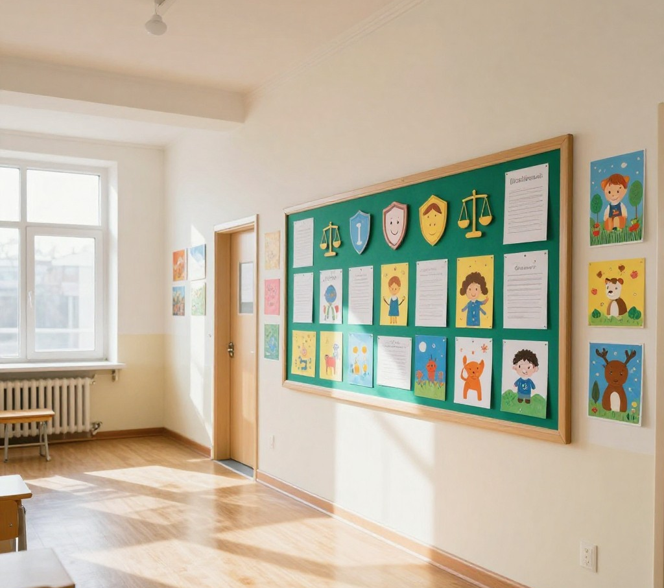
Почему важна защита прав ребенка в школе
Введение института уполномоченного связано с необходимостью обеспечить соблюдение прав детей в образовательной среде и предотвратить случаи нарушения этих прав.
2

Slide 3





Понятие и задачи уполномоченного
Уполномоченный по правам ребенка — это специалист, отвечающий за защиту прав и интересов учеников непосредственно в школьной среде.
Основная цель этой роли — предотвращение нарушений и обеспечение благоприятных условий для развития и обучения каждого ребенка.
Уполномоченный способствует созданию безопасной, справедливой атмосферы, где учитываются мнения и потребности всех учащихся.
3

Slide 4







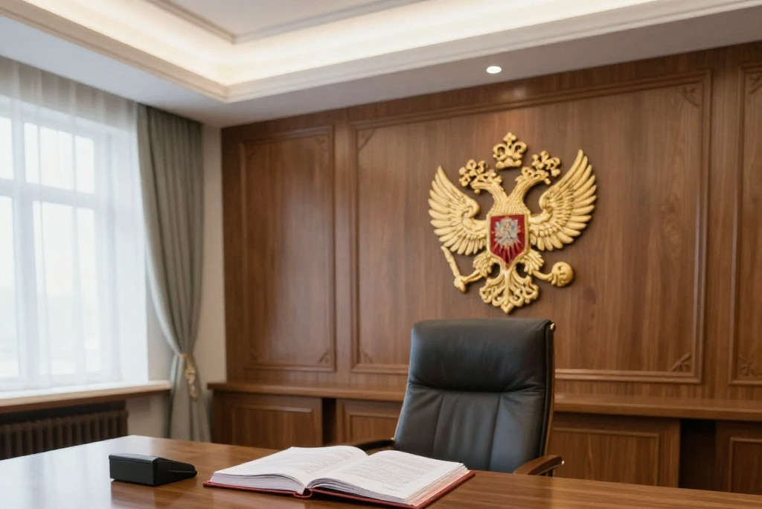
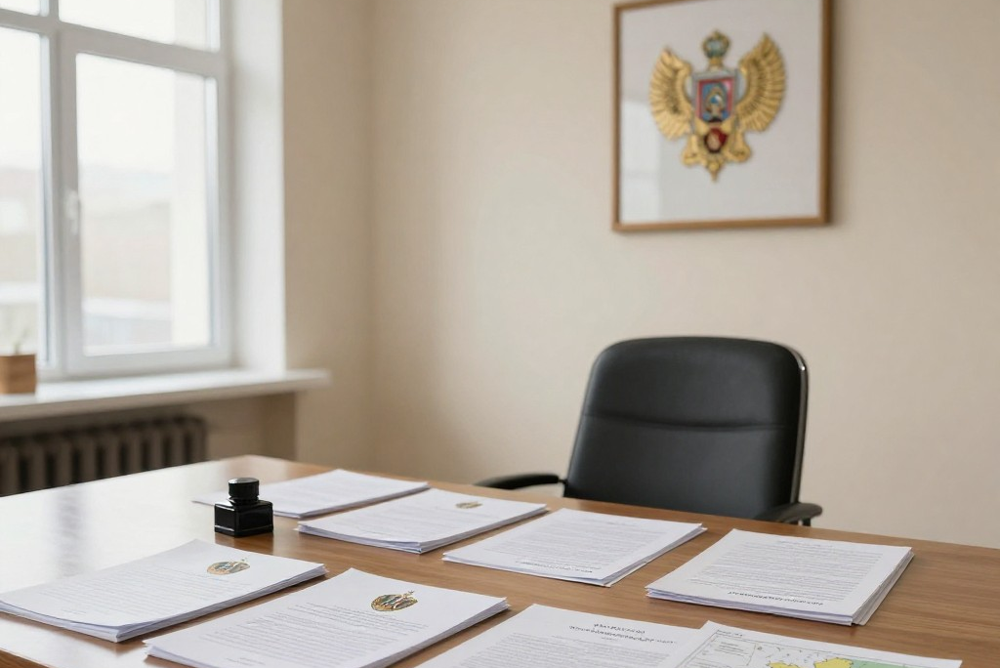
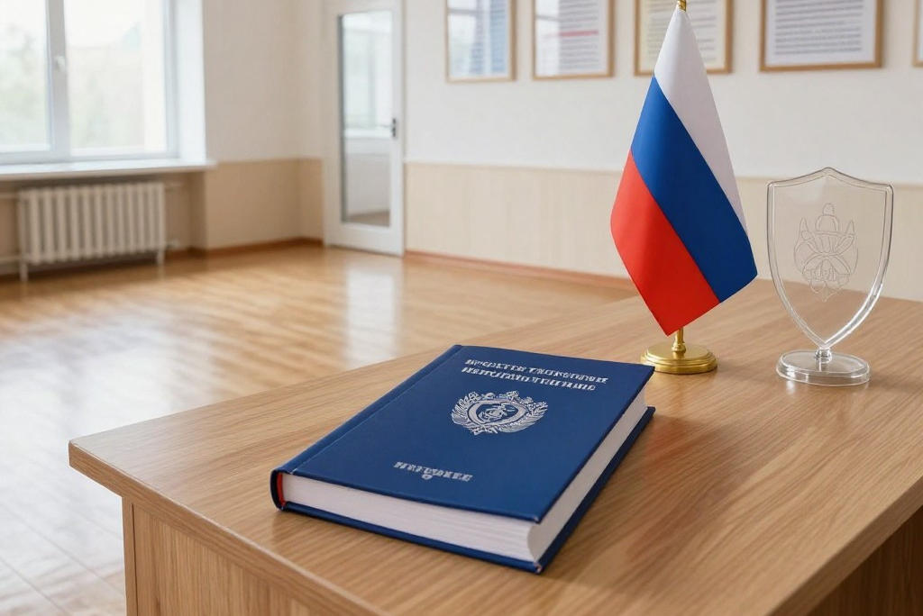
История и развитие института уполномоченного в России
Законодательный старт в 2009 году
Региональные особенности функционирования
Школьный уровень: практическая реализация
Федеральный закон впервые закрепил институт уполномоченного, задав основу для его внедрения во всех регионах страны.
Каждый субъект РФ адаптировал нормативы под свои условия, что обеспечило гибкость и учёт местных потребностей.
В школах создаются отдельные положения и инструкции для закрепления и регулирования работы уполномоченного по правам ребенка.
4

Slide 5



Правовая база деятельности уполномоченного
Деятельность уполномоченного основывается на Конституции РФ, гарантирующей права и свободы каждого ребенка в образовательной среде.
Ключевым международным документом служит Конвенция ООН о правах ребенка, устанавливающая стандарты защиты и участия детей в жизни общества.
Федеральные и региональные образовательные законы детально регламентируют полномочия и обязанности уполномоченного.
5

Slide 6



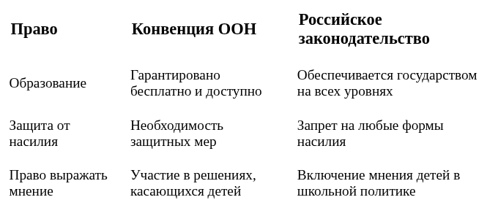
Сравнительный обзор основных прав ребенка
Конвенция ООН; Конституция РФ; Федеральные законы РФ
Таблица демонстрирует соответствие между международными правами по Конвенции ООН и российским законодательством, подчёркивая общие базовые принципы.
Российское законодательство в целом соответствует международным стандартам защиты прав ребенка.
6

Slide 7






Основные задачи школьного уполномоченного
Обеспечение контроля за соблюдением всех прав учеников в повседневной школьной жизни и реагирование на возможные нарушения.
Консультация детей и родителей при возникновении конфликтных ситуаций, разъяснение прав и возможных действий.
Взаимодействие с педагогическим коллективом и администрацией для комплексного решения проблем и предупреждения конфликтов.
Профилактика буллинга и дискриминации через образовательные и воспитательные программы среди учеников и персонала.
7

Slide 8



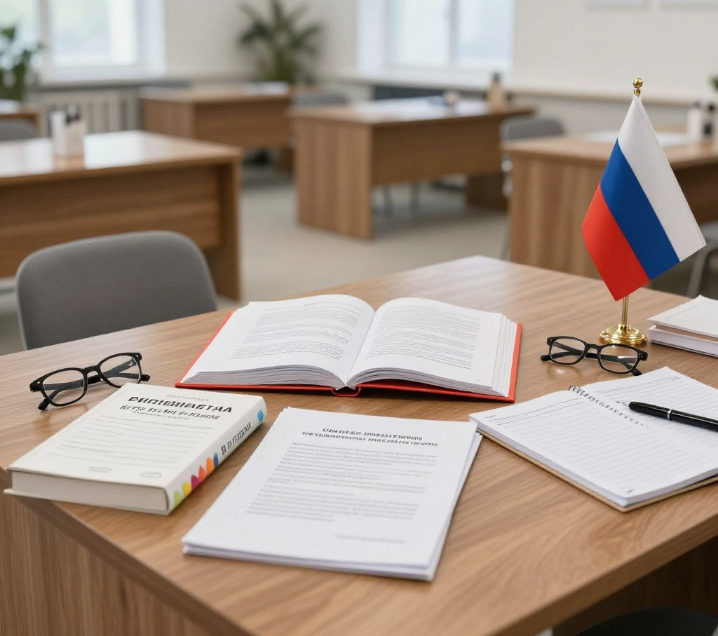
Кто назначается уполномоченным?
Основные требования к кандидату
Чаще всего уполномоченным становится педагог, социальный педагог или школьный психолог с опытом работы и пониманием детских прав. Это обеспечивает компетентность при решении вопросов.
Процедура назначения и подготовка
Назначение происходит решением коллегии школы с обязательным прохождением специализированного обучения и обучения по правам ребенка для повышения профессионального уровня.
8

Slide 9






Основные функции уполномоченного в процессе работы
Правопросветительская деятельность
Организация лекций и семинаров для повышения правовой грамотности учащихся и сотрудников школы.
Отчетность и анализ
Регулярная подготовка отчетов о проделанной работе и анализ ситуации для улучшения школьного пространства.
Получение обращений
Уполномоченный принимает запросы и жалобы от учеников или родителей, обеспечивая доступность и конфиденциальность.
Поддержка защиты прав
Оказание помощи в случаях дискриминации или нарушений, взаимодействие с администрацией для решения проблем.
9

Slide 10




Механизмы обращения к уполномоченному
Обращения могут быть анонимными или открытыми, что позволяет каждому ребенку выбрать удобный формат и чувствовать защиту.
Жалобы принимаются как в письменном виде, так и устно, обеспечивая доступность и комфорт для каждого заявителя.
Гарантируется сохранение конфиденциальности и защита персональных данных всех обратившихся, что повышает доверие к институту.
10

Slide 11
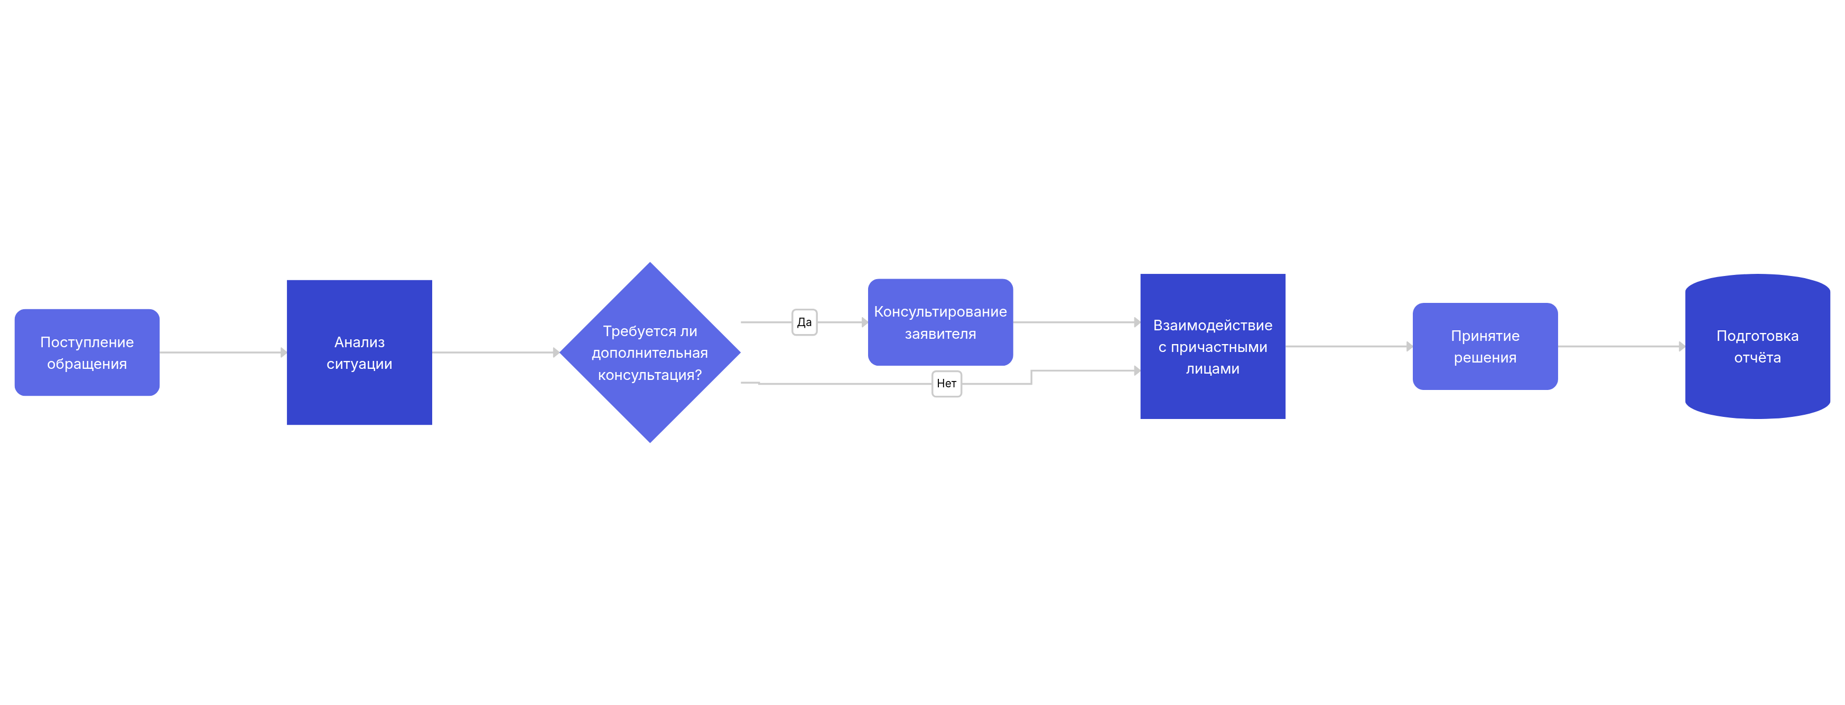
Порядок рассмотрения обращения к уполномоченному
Последовательность действий при обработке заявлений учащихся и родителей
11

Slide 12




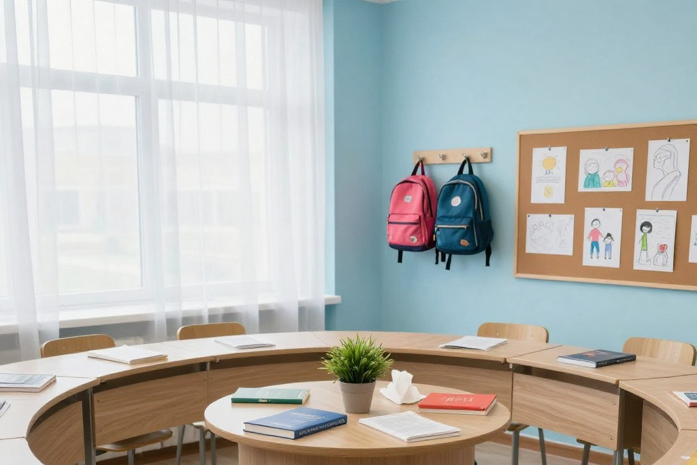
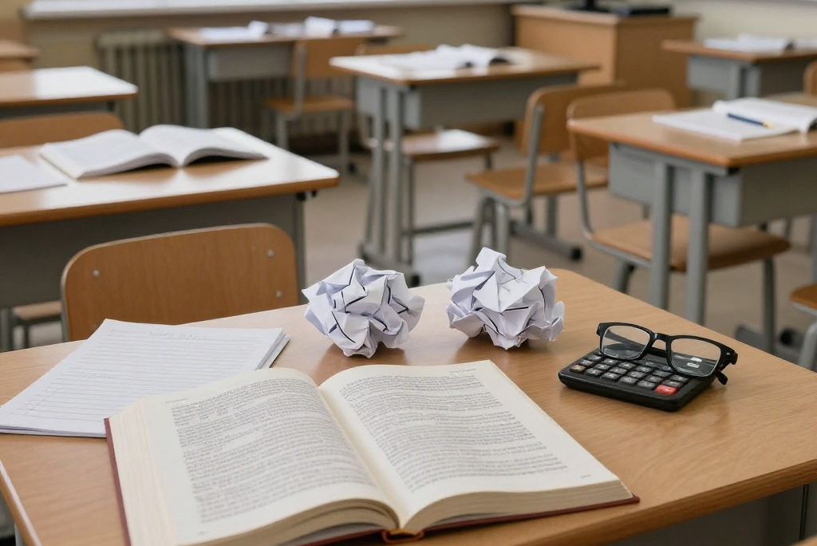
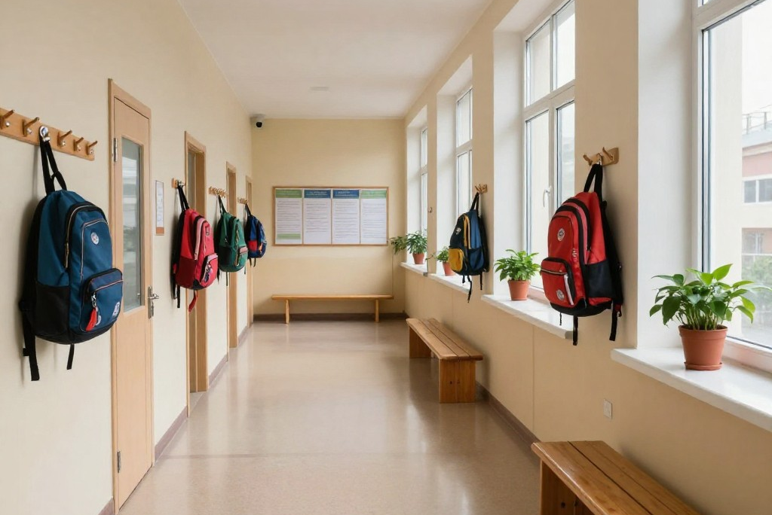
Типичные обращения и конфликты в школе
Буллинг как частая проблема
Трудности в учебном процессе
Личные конфликты и дискриминация
Ученик обратился с жалобой на систематическое издевательство со стороны сверстников. Были проведены встречи с участниками конфликта и организована психологическая поддержка потерпевшему.
Некоторые дети испытывают трудности с усвоением материала, что вызывает стресс и конфликты с преподавателями. Уполномоченный помогает выявить причины и предлагает пути решения.
Обращения касались случаев несправедливого отношения по национальному признаку и конфликтов между учениками. Вмешательство уполномоченного способствовало разрешению ситуаций и восстановлению доверия.
12

Slide 13



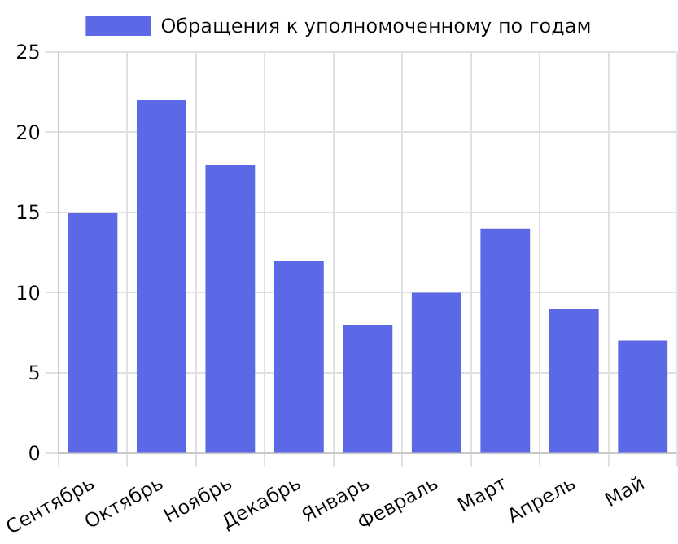
Динамика обращений и их тематическое распределение
Большинство обращений приходится на первые месяцы учебного года, пик связан с адаптацией учеников.
Введение должности уполномоченного способствует сокращению числа конфликтов и повышению информированности о правах учеников.
Данные отдела образования за учебный год
13

Slide 14
Успешные кейсы работы уполномоченного
В одном из случаев компетентное вмешательство помогло предотвратить эскалацию буллинга, обеспечив безопасную атмосферу для пострадавшего ученика.
Уполномоченный стал посредником в конфликте между учеником и учителем, что способствовало конструктивному диалогу и восстановлению взаимопонимания.
Организация психологической поддержки и сопровождения помогла учащимся справиться с эмоциональными трудностями после травмирующих событий.
14

Slide 15




Права и обязанности уполномоченного по правам ребенка
Имеет право на доступ к необходимой информации для эффективного рассмотрения поступающих обращений и защиты интересов детей.
Обязан строго соблюдать конфиденциальность сведений, полученных в ходе своей деятельности, обеспечивая защиту персональных данных.
Ответственен за объективность, непредвзятость и корректность принимаемых решений в пределах полномочий.
Должен вести систематическую отчётность и информировать администрацию школы о результатах своей работы.
15

Slide 16
Взаимодействие уполномоченного с другими службами школы
Тесное сотрудничество с социальным педагогом помогает комплексно рассматривать вопросы, касающиеся воспитания и социальной адаптации учеников.
Обмен информацией и консультации с школьным психологом улучшают качество предоставляемой поддержки в сложных ситуациях.
Совместная работа с педагогическим советом и родительским комитетом способствует разработке профилактических мероприятий и улучшению школьного климата.
16

Slide 17



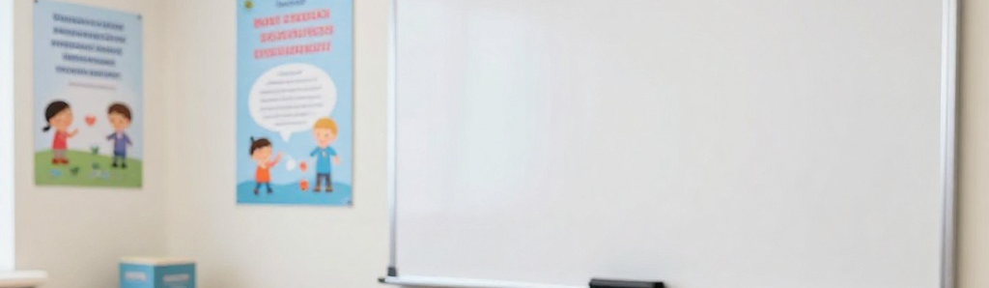
Профилактика нарушений прав ребенка в школе
Проведение регулярных информационных занятий и тренингов с учениками формирует у них понимание собственных прав и способов их защиты.
Информационная работа с родителями и выпуск тематических буклетов повышают уровень осведомлённости и стимулируют совместное решение проблем.
17

Slide 18
Активная роль учеников и родителей в защите прав
Ученики и родители принимают участие в выявлении и предупреждении конфликтных ситуаций, активно взаимодействуя с уполномоченным.
Совместные инициативы помогают своевременно реагировать на нарушения и формировать доверие в школьном сообществе.
Обращения от семей являются важным инструментом для улучшения образовательной среды и формирования позитивного климата.
18

Slide 19
Современные вызовы и направления развития института
Цифровая безопасность становится приоритетом из-за роста кибербуллинга и угрозы утечки персональных данных учащихся.
Необходимое усиление роли уполномоченного отражается в расширении его полномочий и возможности влиять на школьную политику.
Совершенствование нормативно-правовой базы обеспечит более чёткое регулирование деятельности и защитит интересы детей на всех уровнях.
19

Slide 20


Уполномоченный как гарант защиты прав ребенка в школе
Институт уполномоченного по правам ребенка повышает уровень безопасности и доверия, создавая условия для развития каждого учащегося в поддерживающей и справедливой среде.

